Slide 1

স্বাগতম

Slide 2

সোহেল রানা
সহকারী শিক্ষক
তেজখালি পূর্ব সরকারি প্রাথমিক বিদ্যালয়
বাঞ্ছারামপুর, ব্রাহ্মণবাড়িয়া

Slide 3

তৃতীয় শ্রেণি
প্রাথমিক বিজ্ঞান
পাঠঃ মাটি
আজকের পাঠঃবিভিন্ন ধরণের মাটি
সময়ঃ ৪০ মিনিট
তারিখঃ২৪.০১.২০২০

Slide 4
শিখনফল
৪.১.১ মাটি কয় প্রকার তা বলতে পারবে।
৪.১.২ গঠন অনুযায়ী মাটি শনাক্ত করতে পারবে।

Slide 5
চল একটি দেশের গান শুনি

Slide 6
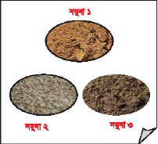

ছবিতে তোমরা কি দেখতে পাচ্ছ?

Slide 7
মাটি
(বিভিন্ন ধরণের মাটি)

Slide 8



বিভিন্ন ধরনের মাটির মধ্যে পার্থক্য কী?
মাটি তিন ধরনের।এঁটেল মাটি,দোআঁশ মাটি,বেলে মাটি

Slide 9
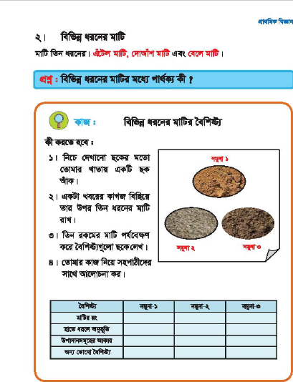
তিন ধরনের মাটি পর্যবেক্ষণ করবে ও ছক পূরণ করবে

Slide 10
এঁটেল মাটি
এঁটেল মাটি সাধারণত লালচে রঙের হয়। ভেজা মাটি হাতে ধরলে আঠালো মনে হয়, কিন্তু শুকনো মাটির মসৃণ।তিন ধরনের মাটির মধ্যে এটেল মাটির কণা সবচেয়ে ছোট।

Slide 11
বেলে মাটি
বেলে মাটি সাধারণত হালকা বাদামি থেকে হালকা ধূসর রঙের হয়। বেলে মাটির কণাগুলো এঁটেল ও দোআঁশ মাটির কণার চেয়ে বড়। মাটি শুকনা এবং হাতে ধরলে দানাময় লাগে।

Slide 12
দোআঁশ মাটি
দোআঁশ মাটির রং কালো। হাতে ধরলে নরম এবং শুকনো অনুভব করা যায়। দোআঁশ মাটির কণাগুলো বিভিন্ন আকারের। দোআঁশ মাটিতে বালি,কাদা,এবং হিউমাস থাকে।উদ্ভিদ এবং প্রাণীর মৃতদেহ পচে এই হিউমাস তৈরি হয়।

Slide 13
দলীয় কাজ
বৈশিষ্ট্য | এঁটেল মাটি | বেলে মাটি | দোআঁশ মাটি
মাটির রং
পানির পরিমান
দানার আকার

Slide 14
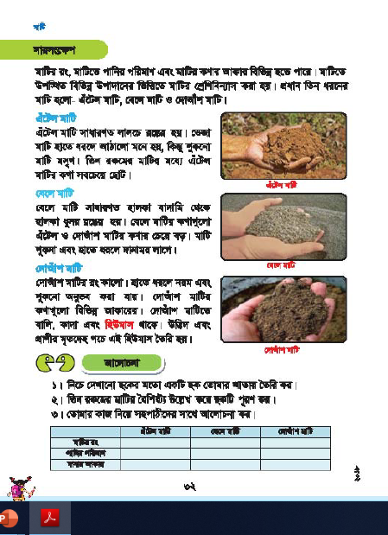
পাঠ্যবইয়ের ৩২ পৃষ্ঠা খুলে পাঠটি পড়

Slide 15
মূল্যায়ন
মৌখিকঃ ১।মাটি কত ধরনের?
২।কোন মাটি দেখতে কোন ধরনের?
লিখিতঃ
১।প্রত্যেক প্রকার মাটির কণার বর্ণনা
দাও।

Slide 16
বাড়ির কাজ
প্রত্যেক প্রকার মাটির একটি করে বৈশিষ্ট্য লিখে আনবে

Slide 17

ধন্যবাদ

